Slide 1
Глава 7.
Более сложные элементы объектной модели С++
ООП 2019
МГТУ им. Н.Э. Баумана
Факультет Информатика и системы управления
Кафедра Компьютерные системы и сети
Лектор: д.т.н., проф.
Иванова Галина Сергеевна

Slide 2
7.1 Множественное и виртуальное наследование
TA
Проблема:
дублирование полей прародителя при наследовании от классов, производных от одного базового
TB
TC
TD
class <Имя>: virtual <Вид наследования> <Имя базового класса>
{ ...};
Порядок вызовов конструкторов:
конструктор виртуально наследуемого базового класса,
конструкторы базовых классов в порядке их перечисления при объявлении производного класса,
конструкторы объектных полей и конструктор производного класса.
Деструкторы соответственно вызываются в обратном порядке.

Slide 3
Пример множественного виртуального наследования (Ex7_01)
TA
Fix
virtual
TA()
virtual
TB
TC
#include <iostream>
using namespace std;
class TA
{ protected: int Fix;
public:
TA() { cout<<"Inside A\n";}
TA(int fix):Fix(fix) { cout<<"Inside TA int\n";}
};
class TB:virtual public TA
{ public:
int One;
TB(void){ cout<<"Inside TB\n";}
};
One
Two
TB()
TC()
TD
TD()

Slide 4
Пример множественного виртуального наследования (2)
class TC: virtual private TA
{ public: int Two;
TC() { cout<<"Inside TC\n";}
};
class TD:public TB,public TC
{ public:
TD(int fix):TA(fix){cout<<"Inside TD\n";}
void Out( ) {cout<<Fix; }
};
int main()
{ TD Var(10);
Var.Out( );
return 0;
}
Inside TA int
Inside TB
Inside TC
Inside TD
10

Slide 5
7.2 Статические компоненты класса
Объявляются с описателем Static
Статические поля являются общими для всех объектов класса и существуют даже при отсутствии объектов. Инициализация статических полей в определении класса не допустима.
Статические методы не получают параметра this и, следовательно, не могут без явного указания объекта в параметрах обращаться к нестатическим полям.
Для доступа к статическим компонентам вне компонентных функций используют квалификатор <класс>::

Slide 6
Статические компоненты класса (Ex7_02)
Пример. Создать список объектов
Файл Statico.h
#include <stdio.h>
class TPoint
{
public: char ch1,ch2;
static TPoint *first, *last;
TPoint *next;
TPoint(char ach1,char ach2);
void Draw(){ printf("%c %c \n",ch1,ch2); }
static void DrawAll();
};
Сегмент данных
next
next
next
first
last
o

Slide 7
Файл Statico.cpp
#include "statico.h"
TPoint *TPoint::first=NULL,*TPoint::last=NULL;
TPoint::TPoint(char ach1,char ach2)
{
ch1=ach1; ch2=ach2; next=NULL;
if(first==NULL)first=this; else last->next=this;
last=this;
}
void TPoint::DrawAll()
{
TPoint *p=first;
if(p==NULL)return;
do
{
p->Draw(); p=p->next;
}
while(p!=NULL);
}

Slide 8
Тестирующая программа
#include "statico.h"
int main(int argc, char* argv[])
{
TPoint A('S','C'),B('W','O'),C('M','S');
if(TPoint::first!=NULL) TPoint::DrawAll();
getch();
return 0;
}
S C
W O
M S

Slide 9
7.3 Дружественные функции и классы
Описываются с описателем friend, что обеспечивает доступ к внутренним компонентам класса
Пример:
class TPoint
{private: int x,y;
public:...
friend void Show(TPoint A); // функция
};
void Show(TPoint A){cout<<A.x<<‘ ‘<<A.y;}
int main()
{ TPoint W(2,3);
Show(W);
... }
friend void TLine::Show(TPoint A); // метод
friend class TLine; // класс

Slide 10
7.4 Переопределение операций
Операции
Типы функций-операций:
1. Независимая функция-операция
а) <Тип результата> operator@(<Операнд>)
б) <Тип результата> operator@(<Операнд1>,<Операнд2>)
2. Компонентная функция-операция
а) <Тип результата> operator@( ) // Операнд = Объект
б) <Тип результата > operator@(<Операнд2>) // Операнд1 = Объект
Формы вызова
а) стандартная б) операторная
operator@(<Арг>) @<Арг>
operator@(<Арг1>,<Арг2>) <Арг1>@<Арг2>
<Арг>. operator@( ) @<Арг>
<Арг1>. operator@(<Арг2>) <Арг1>@<Арг2>

Slide 11
Переопределение операций
1. Можно переопределять только операции, параметры которых –объекты.
2. Не разрешается переопределение *, sizeof, ? :, #, ##, ::, Class::.
3. Операции =, [ ], ( ) можно переопределять только в составе класса
4. При переопределении операций нельзя изменить ее приоритет и ассоциативность.

Slide 12
Пример 1. Класс «Точка» (Ex7_03) Файл Tpoint.h
#pragma once
#include <iostream>
using namespace std;
class TPoint{
private: float x,y;
public:
TPoint(float ax,float ay):x(ax),y(ay)
{cout<<"Constructor\n";}
TPoint(){cout<<"Constructor without parameters\n";}
TPoint(TPoint &p){ cout<<"Copy Constructor\n";
x=p.x; y=p.y;
}
~TPoint(){cout<<"Destructor\n";}
void Out(void) { cout<<"\n{"<<x<<","<<y<<"}\n"; }
TPoint& operator+=(TPoint &p); // a+=b;
TPoint operator+(TPoint &p); // a+b;
TPoint& operator=(TPoint const &p); // a=b;
};

Slide 13
Файл Tpoint.cpp
#include "Tpoint.h"
TPoint& TPoint::operator+=(TPoint &p)
{
x+=p.x; y+=p.y; cout<<"operator+=\n";
return *this;
}
TPoint TPoint::operator+(TPoint &p)
{
TPoint pp(x,y); cout<<"operator+\n";
return pp+=p;
}
TPoint& TPoint::operator=(TPoint const &p)
{
x=p.x; y=p.y; cout<<"operator=\n";
return *this;
}

Slide 14
Тестирующая программа
#include "Tpoint.h"
int main(int argc, char* argv[])
{ TPoint p(2,3),q(4,5),r(7,8);
p+=r;
p.Out();
q=p+r;
q.Out();
return 0;
}
Constructor
Constructor Constructor
Operator +=
Constructor (pp)
Оperator +
Operator +=
Copy constructor
Destructor (pp)
Operator =
Destructor
TPoint pp(x,y);
cout<<"operator+\n";
pp+=p;
return
}
x+=p.x; y+=p.y;
cout<<"+=\n";
return *this;
Destructor
Destructor
Destructor

Slide 15
Пример 2. Класс «Строка»(Ex7_04). Файл S.h:
#pragma once
#include <string.h>
#include <iostream>
using namespace std;
class String
{ private: char *str,name; int len;
public: String(int Len,char Name);
String(const char *vs,char Name);
String(String &S);
~String();
int Length() const {return len;}
char operator[](int n)
{return ((n>=0)&&(n<len))?str[n]:'\0';}
void print() { std::cout<<"Str: "<<name<<":";
std::cout<<str<<" Length: "<<len<<endl; }
String operator+(String &A);
String operator+(char c);
String& operator=(const String &S);
};

Slide 16
Файл S.cpp
#include "s.h"
String::String(int Len,char Name)
{
len=Len;
str=new char[len+1];
str[0]='\0'; name=Name;
cout<<"Constructor with length "<<name<<"\n";
}
String::String(const char *vs,char Name)
{
len=strlen(vs);
str=new char[len+1]; strcpy(str,vs); name=Name;
cout<<"Constructor "<<name<<"\n";
}

Slide 17
Файл S.cpp (2)
String::String(String &S)
{
len=S.Length();
str=new char[len+1];
strcpy(str,S.str);
name='K';
cout<<"Copy from "<< S.name <<" to "<<name<<"\n";
}
String::~String()
{
delete [] str;
cout << "Destructor " << name << "\n";
}

Slide 18
Файл S.cpp (3)
String String::operator+(String &A)
{
cout << "Operation +" << "\n";
int j=len+A.Length();
String S(j,'S'); strcpy(S.str,str);
strcat(S.str,A.str);
cout<< "Operation +" << "\n";
return S;
}
String String::operator+(char c)
{
int j=len+1; cout << "Operation +c" << "\n";
String S(j,'Q'); strcpy(S.str,str);
S.str[len]=c; S.str[len+1]='\0';
cout << "Operation +c" << "\n";
return S;
}

Slide 19
Файл S.cpp (3)
String& String::operator=(const String &S)
{
cout << "Operation =" << "\n";
len=S.Length();
if (str!=NULL) delete [] str;
str=new char[len+1];
strcpy(str,S.str);
cout << "Operation =" << "\n";
return *this;
}

Slide 20
Тестирующая программа
#include "s.h"
int main(int argc, char* argv[])
{
String A("ABC",'A'),B("DEF",'B'),C(6,'C');
C.print();
C=A+B;
C.print();
C=C+'a';
C.print();
return 0;
}

Slide 21
Выполнение операций
 | Выполняемые операторы | Результаты
C=A+B; | String operator+(String &A) { cout<<"Operation +"<<"\n"; int j=len+A.Length(); String S(j,'S'); strcpy(S.str,str); strcat(S.str,A.str); cout<<"Operation +"<<"\n"; return S; } String& operator=(const String &S) { cout<<"Operation ="<<"\n"; len=S.Length(); if (str!=NULL) delete[]str; str=new char[len+1]; strcpy(str,S.str); cout<<"Operation ="<<"\n"; return *this; } | Operation + Constructor with length S Operation + Copy from S to K Destructor S Operation = Operation = Destructor K

Slide 22
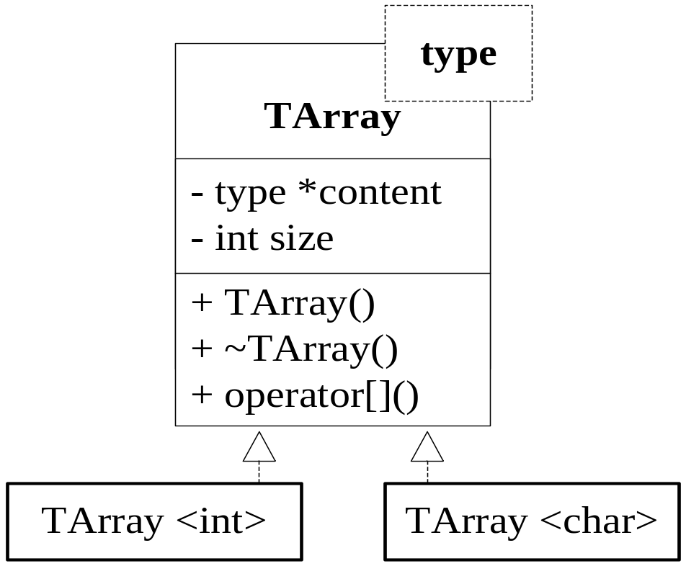
7.5 Параметризованные классы (шаблоны)
Формат описания шаблона класса:
template <Список параметров><Описание класса>
Формат объявления объектов:
<Имя класса> <Список аргументов>
<Имя объекта>(<Параметры конструктора>)
Пример. Динамический массив
(Ex7_05)

Slide 23
Описание шаблона
#include <iostream>
using namespase std;
template <class type>
class TArray
{ type * content;
int size;
public:
TArray(int asize)
{ content = new type [size=asize];}
~TArray (){delete [] content;}
type & operator[] (int x)
{ if ((x < 0)||(x >= size))
{ cerr << "Index Error"; x=0; }
return content[x];
}
};

Slide 24
Тестирующая программа
int main(int argc, char* argv[])
{
int i;
TArray<int> int_a(5);
TArray<char> char_a(5);
for (i=0;i<5;i++)
{
int_a[i]=i*3+2*(i+1);
char_a[i]='A'+i;
}
cout << "Two arrays: "<< endl;
for (i=0;i<5;i++)
cout << int_a[i] << char_a[i] << endl;
return 0;
}
Инстанцирование – создание экземпляра класса по шаблону

Slide 25
7.6 Параметризованные функции
Формат описания шаблона функции:
template <Список параметров><Описание функции>
Пример. Шаблон функции определения максимального (Ex7_06)
#include <string.h>
#include <iostream>
using namespace std;
template <class T>
T maxx(T x, T y){ return(x>y)?x:y;}
char * maxx(char * x, char * y)
{ return strcmp(x,y) > 0? x:y;}

Slide 26
Тестирующая программа
int main(int argc, char* argv[])
{ int a=1,b=2;
char c='a', d='m';
float e=123, f=456;
double p=234.567,t=789.23;
char str1[]="AVERO", str2[]="AVIER";
cout << "Integer max= "<<maxx(a,b)<< endl;
cout << "Character max= "<<maxx(c,d)<< endl;
cout << "Float max= "<<maxx(e,f)<< endl;
cout << "Double max= "<<maxx(p,t)<< endl;
cout << "String max= "<<maxx(str,str2)<< endl;
return 0;
}

Slide 27
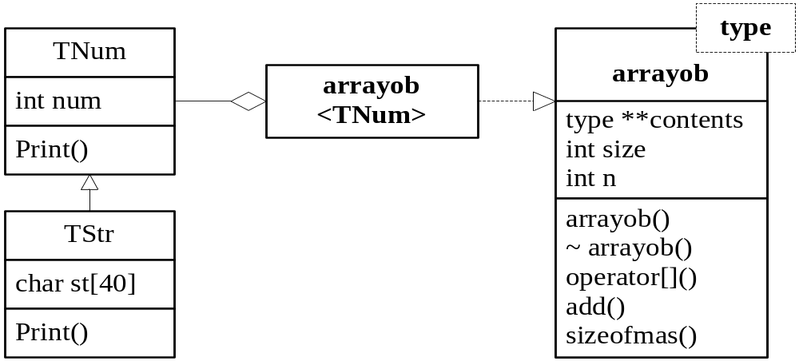
7.7 Контейнер на основе шаблона (Ex7_07)
contents

Slide 28
Объявление шаблона класса в файле А.h
#include <iostream>
using namespace std;
template <class type>
class arrayob
{ type **contents; int size; int n;
public:
arrayob(int number){contents=new type *[size=number]; n=0;}
~arrayob ();
int sizeofmas(){return n;}
void add(type *p) { if(n == size)
std::cerr<<"Out of range";
else contents[n++]=p;
}
type & operator [] (int x)
{ if ((x<0)||(x>=n))
{ std::cerr <<"Error "<<x<<endl;x=0;}
return *contents[x]; }
};

Slide 29
Объявление шаблона функции
template <class type>
arrayob <type>::~arrayob ()
{ for(int i=0;i<n;i++) delete contents[i];
delete [] contents;
}
contents
st
num
num
num

Slide 30
Описание классов элементов (файл N.h)
#include <iostream>
using namespace std;
class TNum
{ public: int num;
TNum(int n):num(n) {}
virtual ~TNum() {cout<<"Destructor TNum "<<endl;}
virtual void Print() { cout<< num << " " << endl; }
};
class TStr:public TNum
{ public: char *st;
TStr(char *s):TNum(strlen(s))
{st=new char[num+1];strcpy(st,s);}
~TStr(void)
{ cout<<"Destructor TStr."; delete [] st;}
void Print(void)
{TNum::Print(); cout << st << " " << endl;}
};

Slide 31
Тестирующая программа
#include "A.h"
#include "N.h"
arrayob <TNum> ob_a(5);
int main(int argc, char* argv[])
{ int n,i; char S[10];
for(i=0;i<5;i++)
{ cout << "Input number or string: ";
cin >> S;
n=atoi(S);
if (n == 0 && S[0] == '0' || n !=0 )
ob_a.add(new TNum(n));
else ob_a.add(new TStr(S));}
cout << " Contents of array" << '\n';
for (i=0;i<ob_a.sizeofmas();i++) ob_a[i].Print();
return 0;
}

